Slide 1
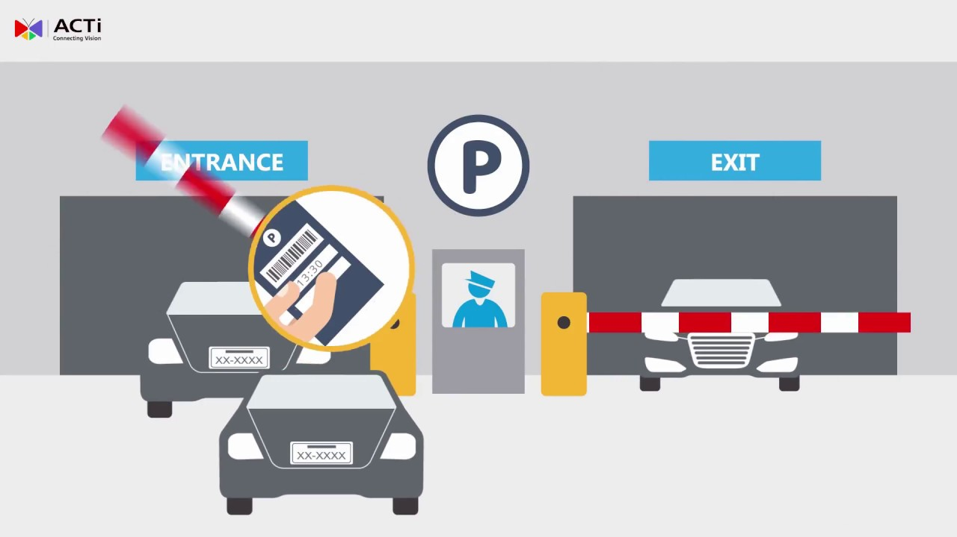
Cashless app
BERRACHDI MOHAMED 02-07-2022
Plan:
Pourquoi avons-nous besoin d'une cashless app ?
Diagramme de séquences
Les étapes de réalisation
FLASK - REACTJS - MYSQL - UML - BINGMAPS
Notes:
dans cette présentation je vais traite principalement 3 axes:
La documentation de Rest api de notre ocr service avec swagger
Une vue générale sur le services MS Booking de microsoft et comment va l’utilisera sur Notre platforme Imagine-idarati
et je vais terminer par un demo qui montre un exemple d’utilisation de MS booking sur deux service la réservation des rendez-vous pour le passeport et pour le permit de construction

Slide 2
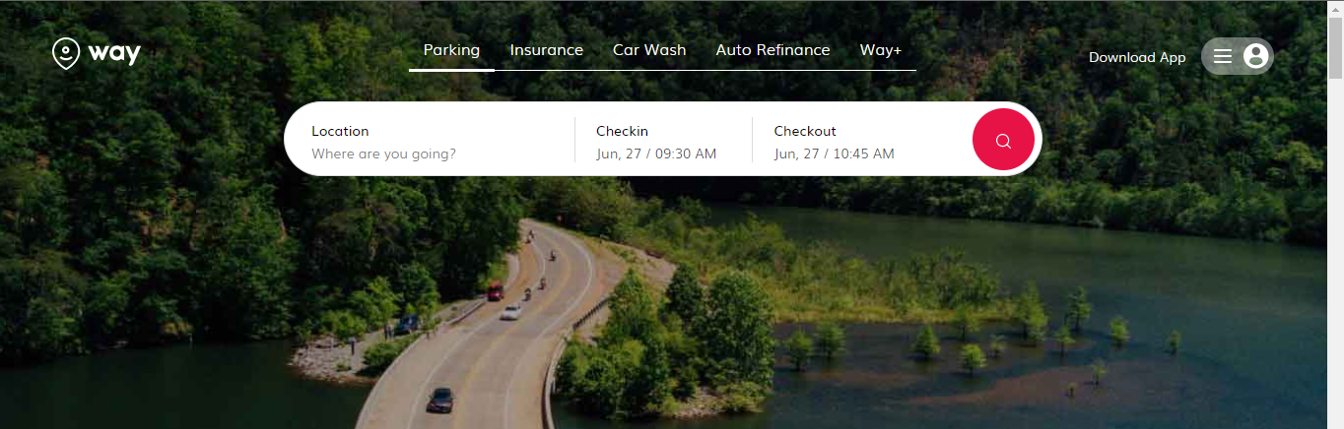
BERRACHDI MOHAMED 02-07-2022
Pourquoi avons-nous besoin d'une cashless app ?
Exemple des cashless app
Notes:
Développer une API exige de disposer d’une documentation ordonnée et compréhensible, pour faciliter la lecture et la compréhension de chaque endpoint de rest api aux autre membre de l'équipes qui ne sont pas nécessairement participer aux processus de développement comme l'équipe de maintenance,
Swagger c’est un ensemble d’outils pour aider les développeurs dans la conception, le build, la documentation et la consommation d’API.
swagger est composé d’un éditeur et d’un visualisateur. L’éditeur permet de définir ses API au format yaml ou json et le visualisateur offre une vue interactive de ce qui a été saisi dans l’éditeur.

Slide 3
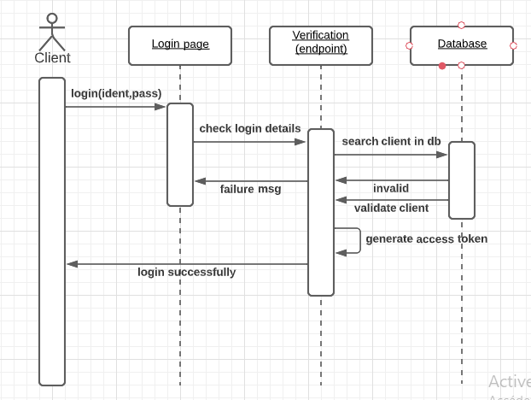
BERRACHDI MOHAMED 02-07-2022
Diagramme de séquences
Réservation
paiement
réception des e-ticket
Notes:
Je vais passer maintenant aux MS booking
Microsoft Bookings est une solution qui permet aux petites entreprises de planifier et de gérer les rendez-vous avec leurs clients à l'aide d'un calendrier partagé, cad que vous créez une page personnalisée de réservation partager avec laquelle les clients peuvent réserver des rendez vous,
ce service est tres utilise dans les différents domains comme la sante:
prenez des rendez-vous avec un doctor, ou pour faire les analyses,
aussi peuvent être utilisé par la gouvernement: pour les test de covid, les service de passport,...
sur imagine-idarti on va l’utilise pour deux deux service:
le service de passport et le service de permit de construction

Slide 4
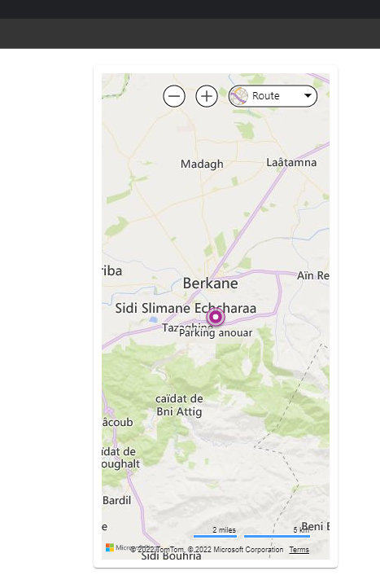
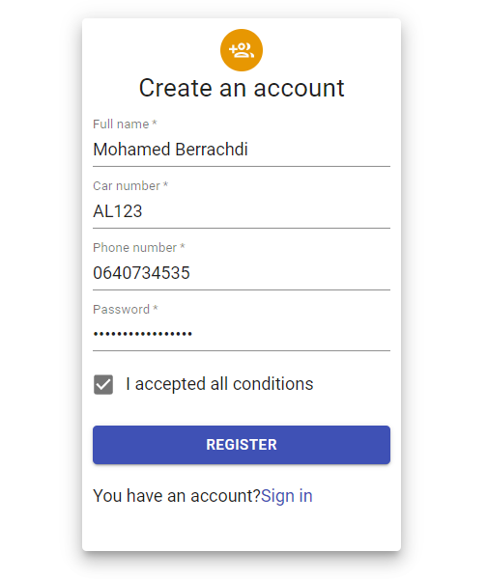
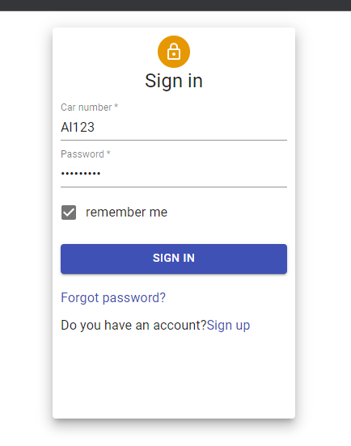
BERRACHDI MOHAMED 02-07-2022
Captures d'écran

Slide 5
BERRACHDI MOHAMED 02-07-2022
MERCI

